Slide 1
ABEラボ 4
組換えプラスミドの確認

Slide 2
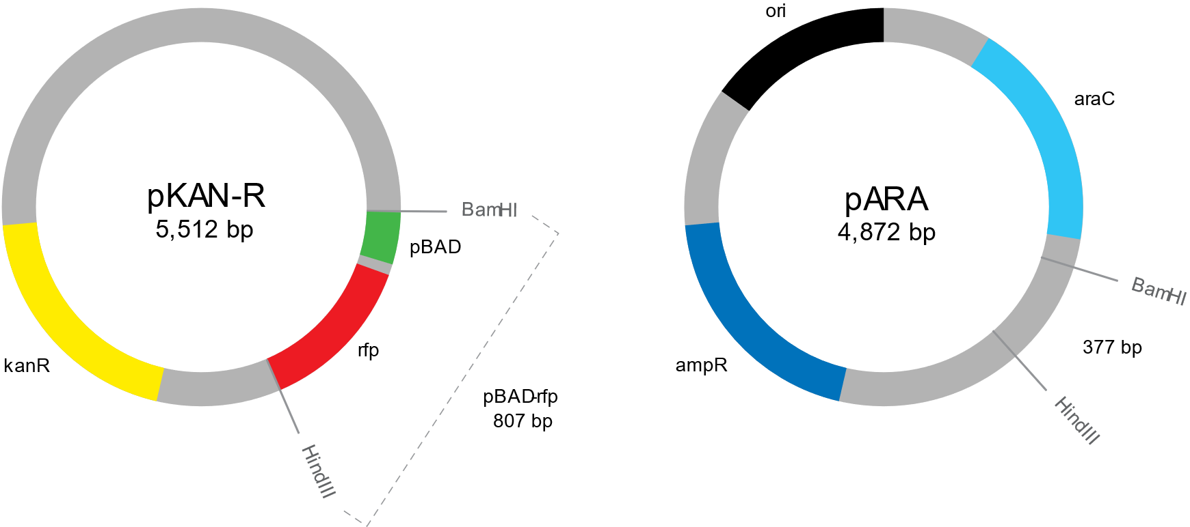
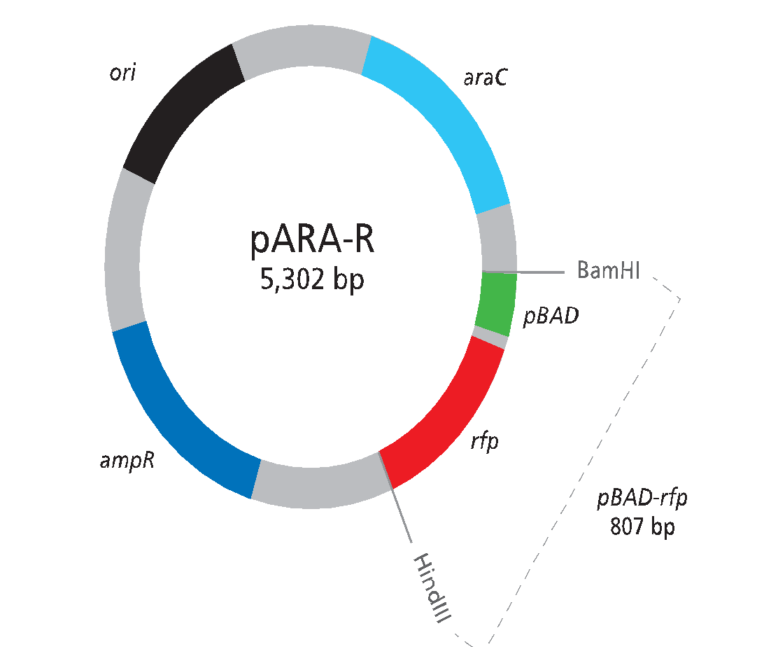
pARA-Rの構築
最初に切って
2つの断片をくっつける
本当にうまくいっている？
どうやったら分かる？

Slide 3
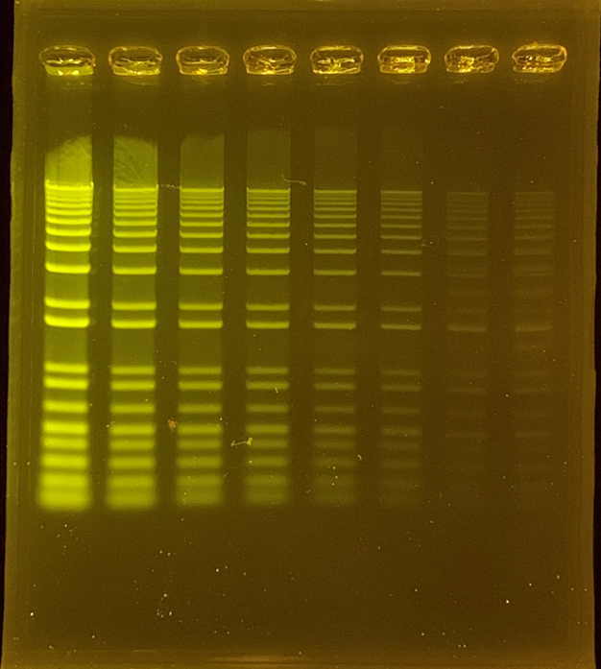
ゲル電気泳動法

Slide 4
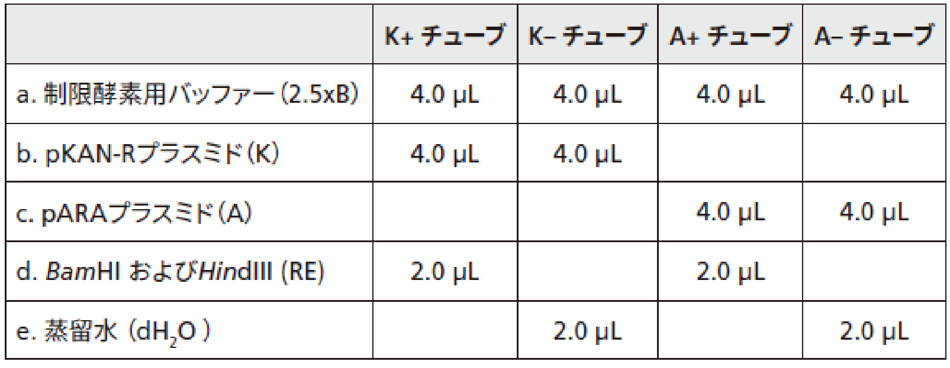
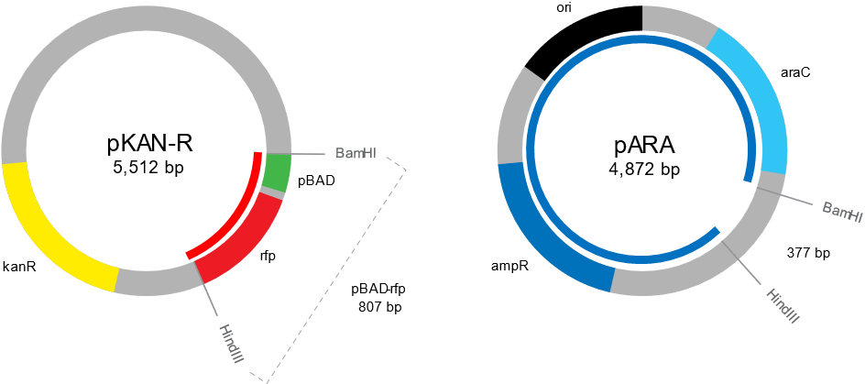
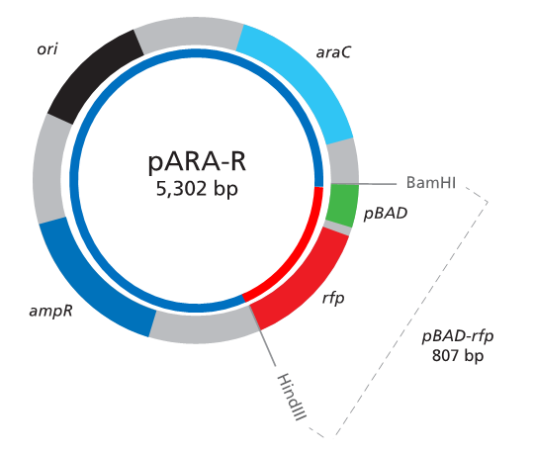
前におこなった制限酵素による切断
LIG

Slide 5
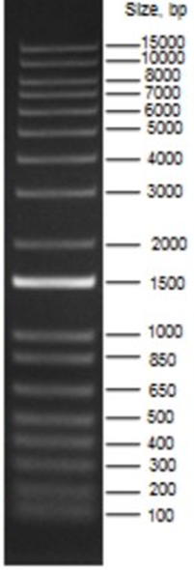
電気泳動したらどうなる？
K- K+ A- A+ LIG
電気泳動中に結果を予想してみよう！

Slide 6
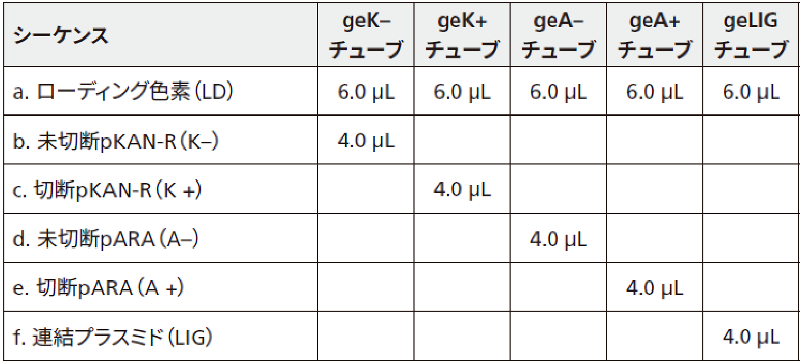
電気泳動をしよう
5本のチューブを用意して、それぞれにグループIDと「geA–」、「geA+」、「geK–」、「geK+」、「geLIG」をラベルします。
下の表を参考に、各チューブに試薬を添加します。

Slide 7
電気泳動をしよう
すべての試薬を追加した後、次の演習で使用するために「LIG」チューブを講師に返却します。
ゲル電気泳動ユニットのウェルが陰極の近くにあることを確認します。
泳動装置に、ゲルの表面全体をちょうど覆うレベルのバッファーを注ぎます。
電気泳動ボックスのウェルの位置を示す図をノートに描きます。 各ウェルのサンプルの順序は以下に示されています。

Slide 8
電気泳動をしよう
電気泳動ボックスのウェルの位置を示す図をノートに描きます。 各ウェルのサンプルの順序は以下に示されています。
10.0 μLのDNAマーカー（M）、geK–、geK+、geA–、geA+、およびgeLIGを指定のウェルに分注します。 すべてのサンプルを充填したら、電気泳動ボックスのカバーをしっかりと閉じて、電源をオンにします。

